Slide 1
ディズニー 主要アトラクションの分析
すず・ゆい・あやな・はな

Slide 2
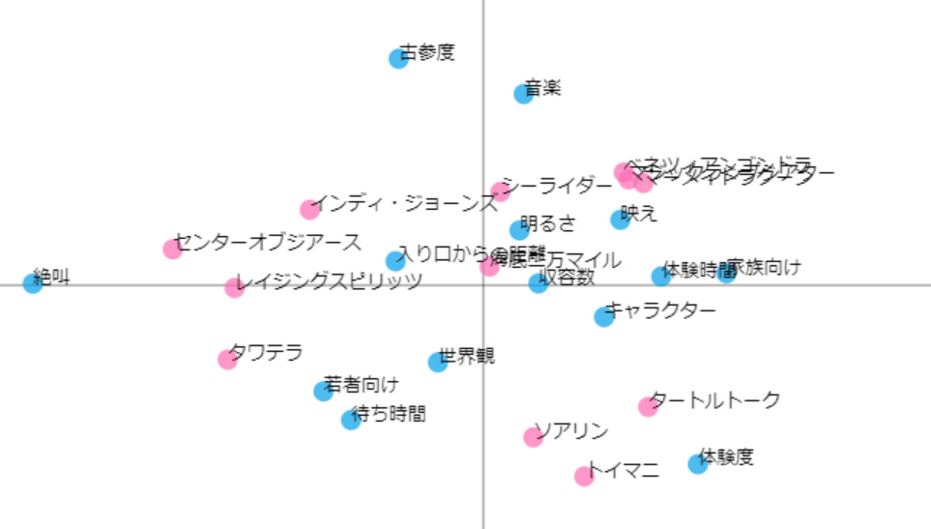
Sea

Slide 3
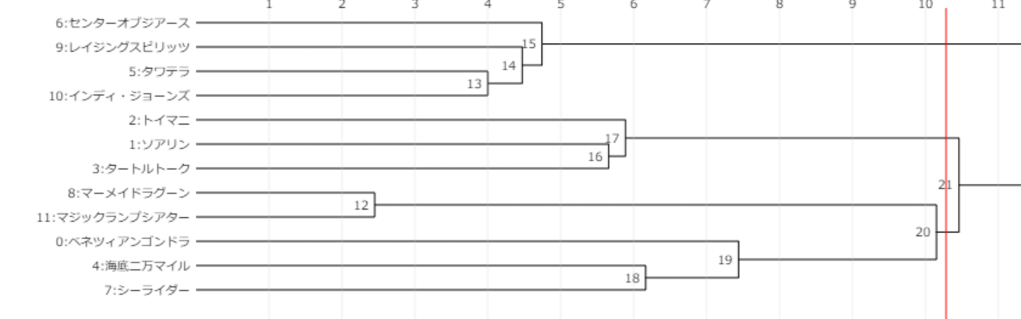
Sea ８切り

Slide 4
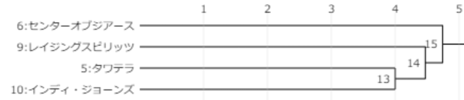

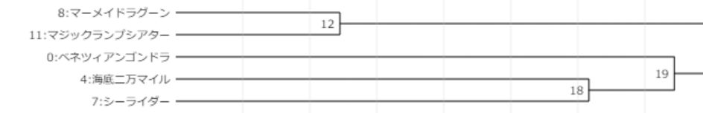
グループ分け
チーム絶叫
チーム新アトラク
チーム家族向け

Slide 5
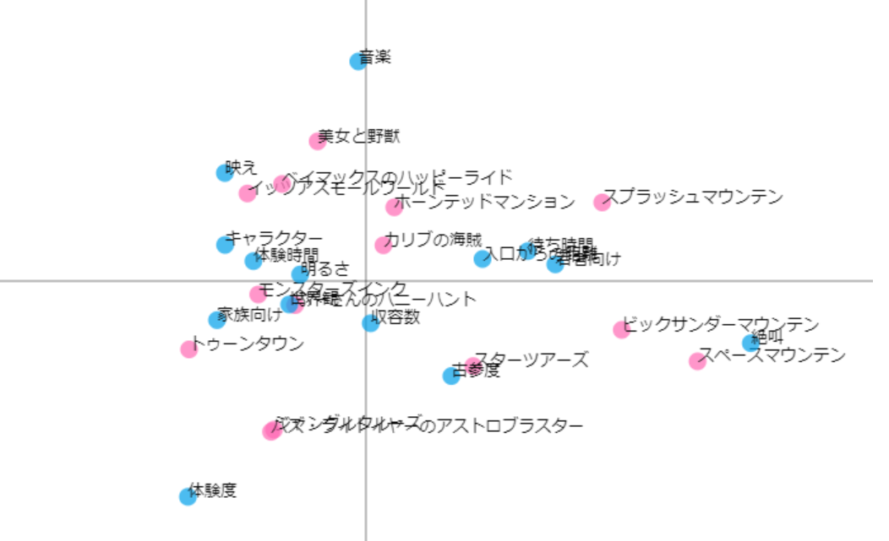
Land

Slide 6
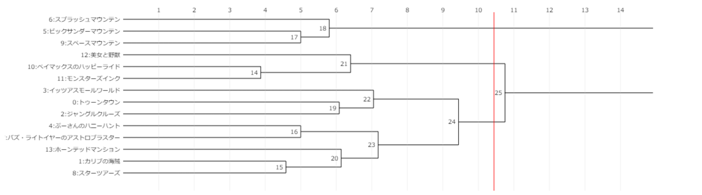
Land ８切り

Slide 7
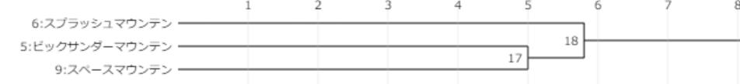
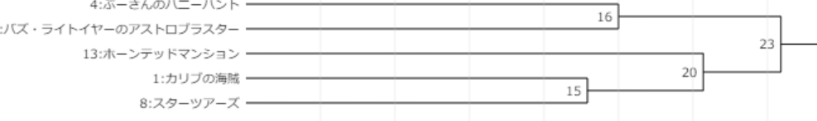
グループ分け
チーム家族向け
チーム新アトラクション
チームマウンテン=絶叫系
チームみんな大好き

